Slide 1
EL BIEN Y EL MAL

Slide 2
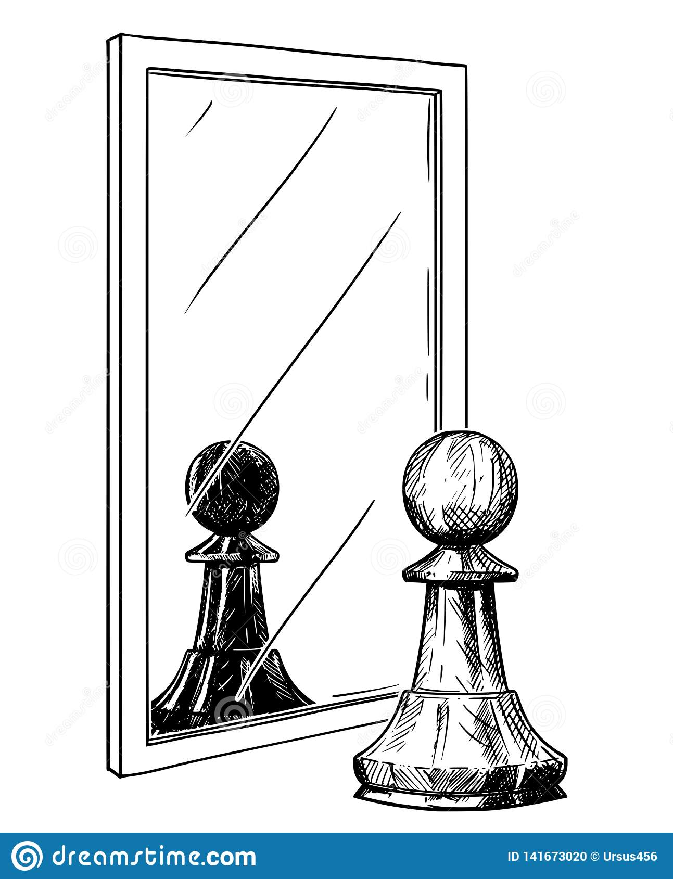
¿Qué es el bien y el mal?
El Bien es aquello que nos permite perfeccionar nuestra naturaleza y conseguir nuestro fin último; por lo tanto el mal moral es lo que nos aparta de esta perfección.

Slide 3
REFLEXIONA
“Dios nos ha dado libertad y la respeta; somos nosotros la causa del mal al no utilizar bien nuestra libertad”
El mundo está lleno de mal, según el juicio de los hombres.
¿No será que eso no es el mal según el juicio de Dios?
¿No será que el mal que Dios no quiere, y no evita, es algo distinto de lo que los hombres entendemos por mal?
A CONTINUACION vamos a responder los siguientes interrogantes basados en la biblia:
¿Qué es verdaderamente el mal?
¿Qué mal es el que Dios no quiere y por qué no lo evita?
Lee el siguiente texto:

Slide 4
¿QUE ES Y QUE NO ES EL MAL?
Cuando los seres humanos hablamos del mal en el mundo, lo normal es que utilicemos un concepto material del mal, no un concepto sobrenatural. Llamamos mal a lo que nos produce sufrimiento; es decir, el mal es tanto el sufrimiento de cualquier tipo como aquello que lo causa: la muerte, la enfermedad, la pobreza, el dolor, etc. Pero ahí no hay visión sobrenatural; eso es ver la vida solamente desde el plano temporal. Si miramos la vida desde un punto de vista sobrenatural, nos daremos cuenta de que el verdadero mal es el pecado, es decir, todo lo que nos aleja de la salvación eterna. Lo único que de verdad ha de causarnos sufrimiento es el vernos alejados de Dios, el ver rota nuestra unión con Él, interrumpido nuestro destino de encontrarnos con Él definitivamente. El otro mal, el mal material, es (por extraño que esto suene en nuestros oídos inmersos en una sociedad materialista) una providencia amorosa de Dios para con el hombre.

Slide 5
Dios da a todos los medios para seguirlo a el con éxito, y es inmensamente indulgente con nuestros fracasos. Solo que somos nosotros quienes decidimos ignorarlo en todo el sentido de la palabra. El es supremamente misericordioso, nos ama completamente y es tan caballeroso que nos dio el libre albedrío y jamás nos va a obligar a que seamos obedientes a sus mandatos. Pero eso si, solo existe un pecado que el no perdona y es negar la existencia del Espíritu Santo.
¿QUIERE DIOS EL MAL?
Evidentemente según la Biblia, Dios no quiere el pecado; no quiere que nadie se condene; no ha creado a los hombres para que vivan una infidelidad eterna. Dios no condena a nadie, Por lo contrario nos ama pero aborrece el pecado y como buen padre nos perdona y desea que sus hijos le sigan por amor a el.

Slide 6
Y si el hombre rechaza ese perdón y ese amor, él mismo se condena, no le condena Dios. Dios no es un dios de males.
Ahora será que lo que llamamos golpes, desgracias en la vida lo quiere Dios? pues la repuesta viene al responder el ultimo interrogante:
¿Qué supone la salvación para quien no ama libremente a Dios? ¿Qué felicidad cabe esperar de una situación de amor impuesto a la fuerza? Una felicidad pasiva, sin sentido, mecánica. ¿Para rodearse de este tipo de seres creó Dios al hombre? ¿Pueden estos robots ser imagen y semejanza de Dios?
¿POR QUE NO EVITA DIOS EL MAL?
Por dos motivos; porque nos ha hecho libres, y porque la cruz es el instrumento de la Redención.
Y si nos ha hecho libres, nos tiene que dejar que si queremos, usemos mal de nuestra libertad. Y de ese mal uso nace el mal material, pues somos los hombres los que creamos un mal que Dios ha de respetar como producto de las decisiones libres de seres libres.
Nos ha hecho libres. Pudo no darnos libertad, en cuyo caso nadie pecaría, nadie se condenaría.
Pero tampoco podríamos decir que nos salvaríamos siendo convertidos en muñecos incapaces de merecer la salvación para esos seres-robots no tendría ningún significado. El robot no ama, no espera, no cree.

Slide 7
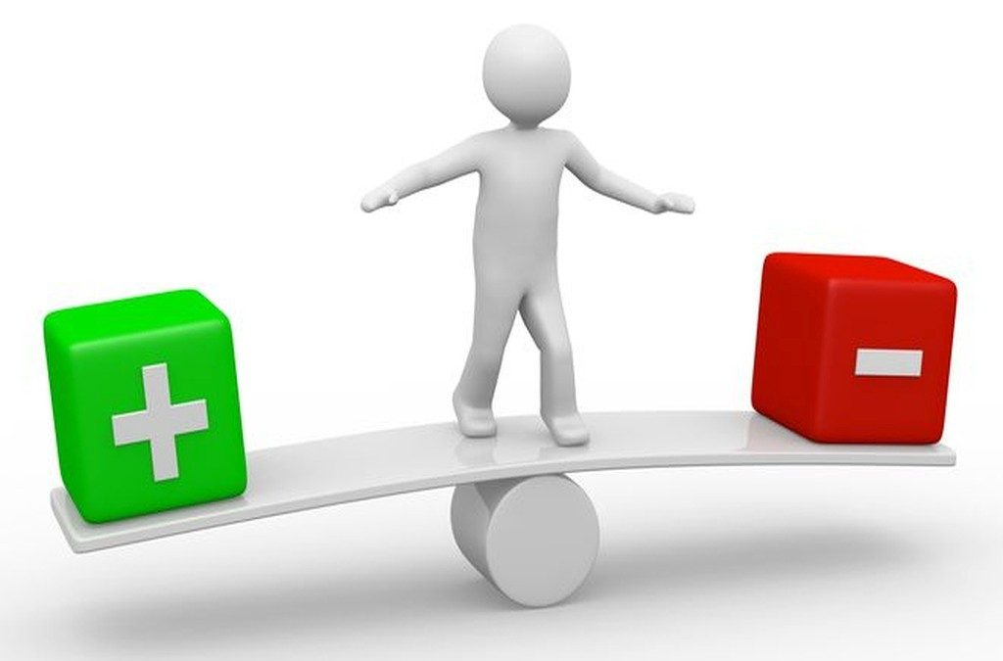
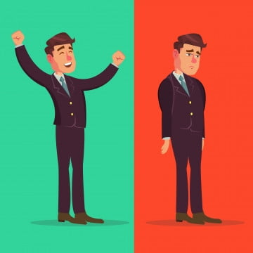
Dios permite el mal –permite la libertad que lo genera–pero lo vuelve en nuestro beneficio y Nos invita a que carguemos con el mal que nosotros mismos causamos, es decir por mas amoroso que el sea, es un Dios justo y no nos va quitar las consecuencias de nuestros actos, hace esas consecuencias mas livianas pero no las elimina y esta acompañándonos en el proceso que aprendemos a ser mejores personas. Lógicamente el no quiere que seamos perfectos porque serlo se nos sale de las manos pero si quiere que cada día intentemos parecernos mas a el.
Somos nosotros quienes decidimos en que
y en quien creer.
Eres autor de tu propio camino.

